Slide 1
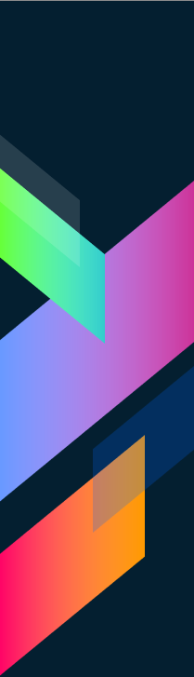

PLAN DE NEGOCIOS I
“Desarrollarás tu modelo de gestión con énfasis en tu propuesta de valor”
Sesión N°1y 2
Kika Valdés
Fundadora Corporación Cultural Tramados

Slide 2
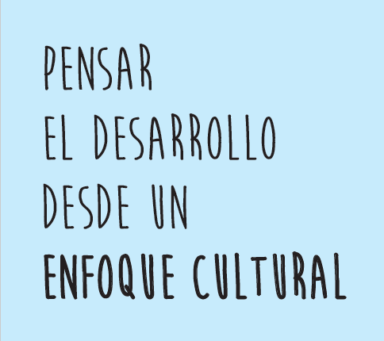

Slide 3
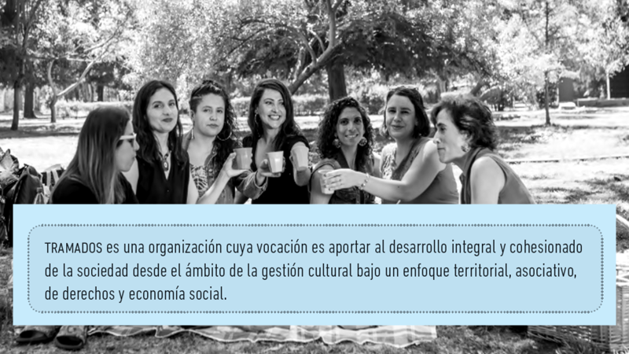

Slide 4
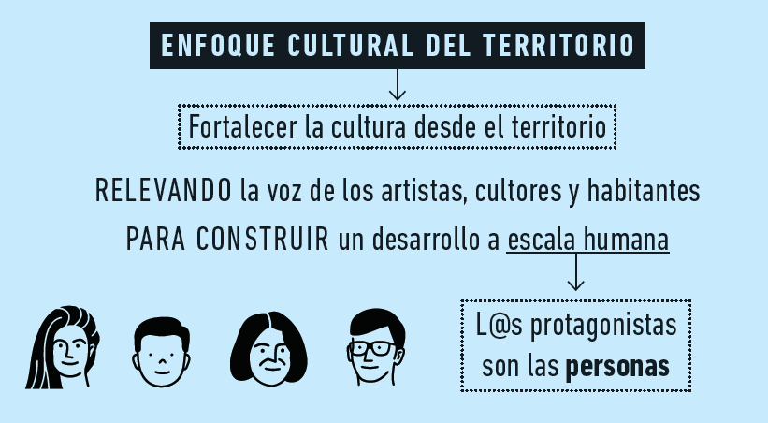

Slide 5
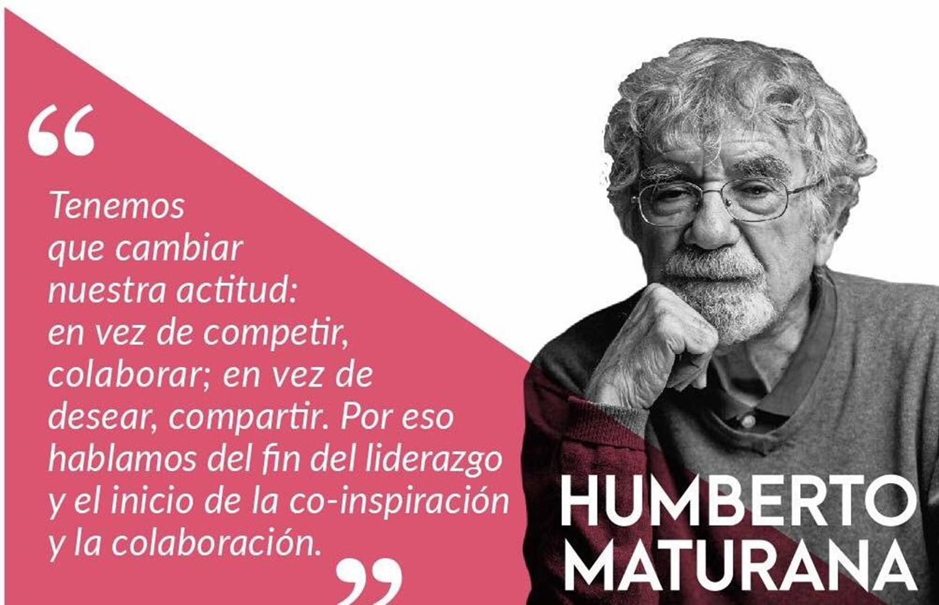

Slide 6
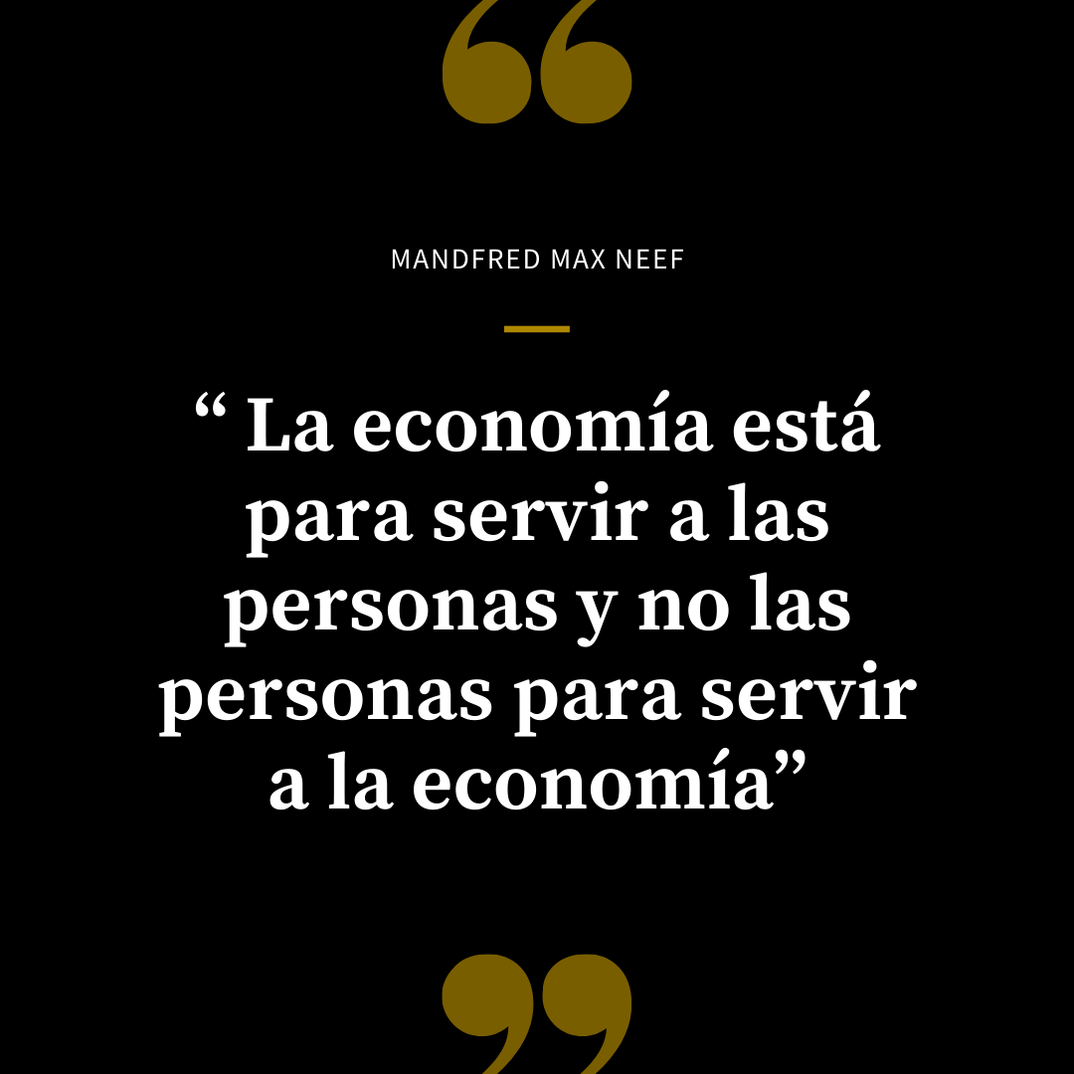
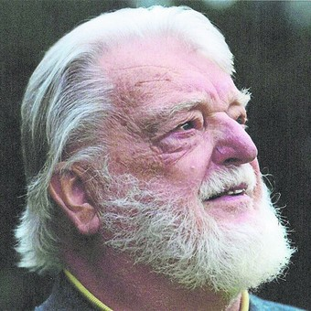

Slide 7

Modelo de gestión con comunidades
Un modelo de personas, grupos o pueblos organizados, basado en la participación activa de las comunidades en las ideas y los conceptos;
que se multiplican, en archivos que están vivos y conformados por nuestra comunidad.

Slide 8

Un modelo, en el que la financiación de estas propuestas procede de múltiples lugares y fórmulas que vienen amparadas por este nuevo paradigma, en el que todos los implicados en los proyectos deben ser sus gestores y difusores.

Slide 9

DISYUNTIVAS QUE DEBEMOS ENFRENTAR EN NUESTRO SECTOR

Slide 10

En el sector cultural nos enfrentamos a la paradoja de combatir la falta de sustentabilidad económica produciendo mayor precariedad, por lo que debemos ser cuidadosas/os a la hora de diseñar nuestras estrategias.

Slide 11
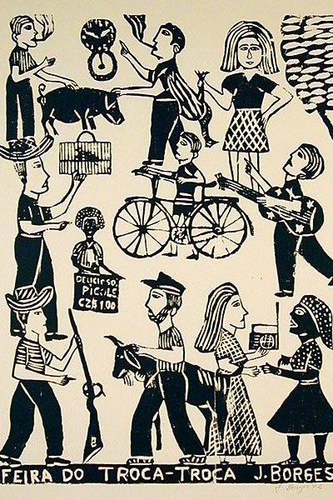
Los trabajadores de la cultura no siempre buscan maximizar sus ganancias o acumular riquezas, sino simplemente lograr la sustentabilidad de sus proyectos

Slide 12
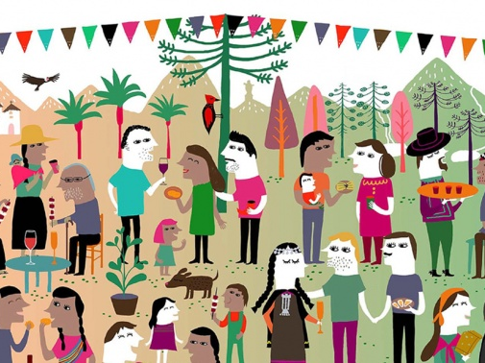
Impulsar las industrias creativas no debiera tratarse solo de incubar organizaciones empresariales, sino también dignificar el trabajo cultural y desarrollar competencias colaborativas.

Slide 13

CONFIANZA , COLABORACIÓN, EQUIPOS

Slide 14
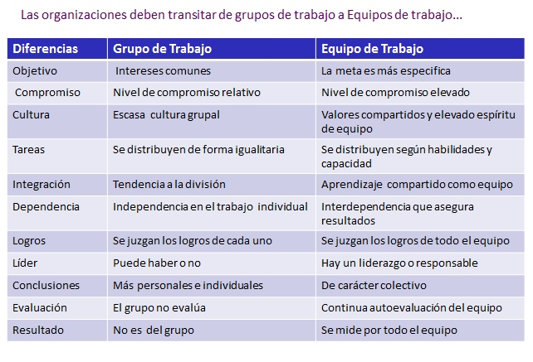

Slide 15

¿CÓMO RECONOCEMOS A NUESTRO NEGOCIO / IDEA / PROYECTO / ORGANIZACIÓN?

Slide 16
HERENCIA
IDENTIDAD
ACCIÓN

Slide 17
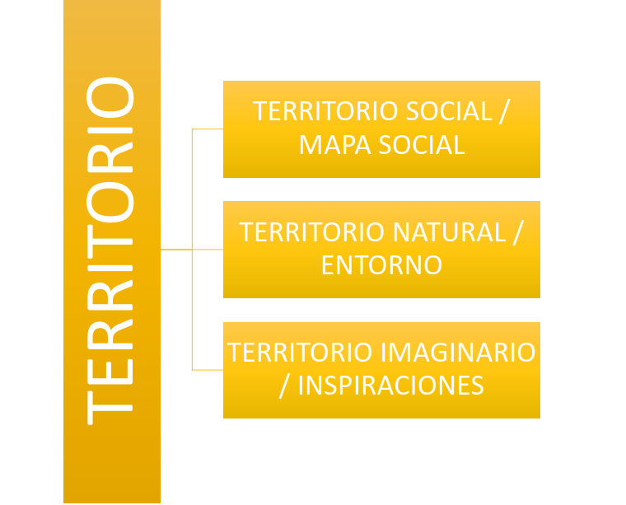

Slide 18

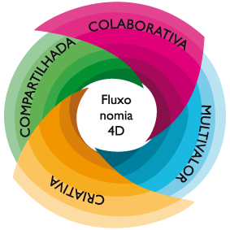
mARTadero Cochabamba, Bolivia

Slide 19


TEATRO DE OCASIÓN, CHILE

Slide 20

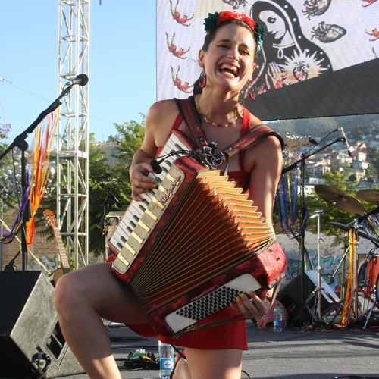
PASCUALA ILABACA
Y FAUNA
VALPARAÍSO, CHILE

Slide 21

Modelo de negocios
El modelo de negocio es la herramienta previa al plan de negocio que permite definir con claridad qué van a ofrecer al mercado, cómo lo van a hacer, a quién se lo van a vender, cómo se lo van a vender y de qué manera van a generar ingresos.
El modelo de negocios permite indagar profundamente en lo que eres, cómo lo haces, a qué coste, con qué medios y qué fuentes de ingresos vas a tener.
Definir el modelo de negocio es un proceso de ahondar en aquello que entregas, conociendo sus múltiples formas y diseñándolo con flexibilidad, teniendo muy claro cuál es la oferta de valor que se entregará, aquello que nos diferencia y hará únicas/os

Slide 22

¡ORGANICÉMONOS!

Slide 23

COMPROMISO
Y ACCIÓN

Slide 24



Slide 25
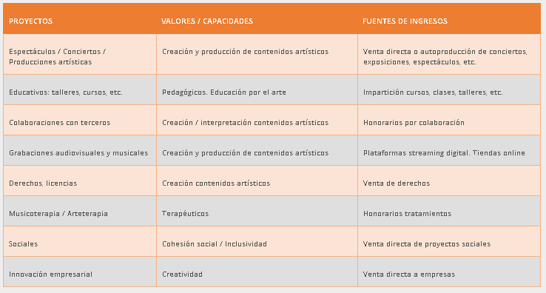
Ej de diferentes componentes de un multi proyecto cultural, los valores o capacidades que se pueden generar y cómo podrían generar ingresos.

Slide 26
PLANTILLA MODELO CANVAS
(Canvas Model de Alex Osterwalder )
Este modelo se divide en 9 módulos.
Cada uno de ellos representa una pieza fundamental para el diseño y planificación en la generación de ingresos del emprendimiento.
El modelo Canvas ayuda a detectar las áreas a las que haya que dedicarles más esfuerzo.
ANALIZAR, CONOCERSE, DEFINIRSE

Slide 27
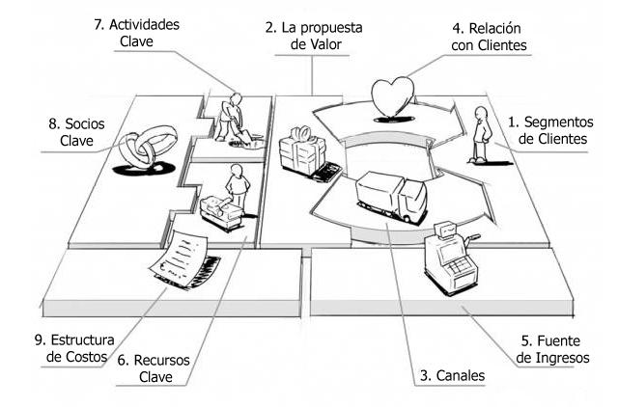

Slide 28
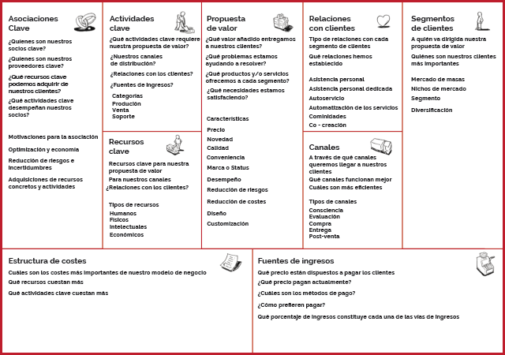

Slide 29
El orden es importante
Los bloques en el lienzo de modelos de negocio están distribuidos de una forma concreta. Sin embargo, para llevar a cabo su ejecución, hay que seguir un orden lógico.
La prioridad es descubrir los segmentos de mercado o clientes hacia los que enfocar nuestros esfuerzos. Luego, idear la propuesta de valor y los canales para llegar a ellos estableciendo una relación clara.
Las fuentes de ingresos, los recursos, actividades y asociaciones clave, y la estructura de costes, solo tendrán sentido si se basan en lo anterior.

Slide 30
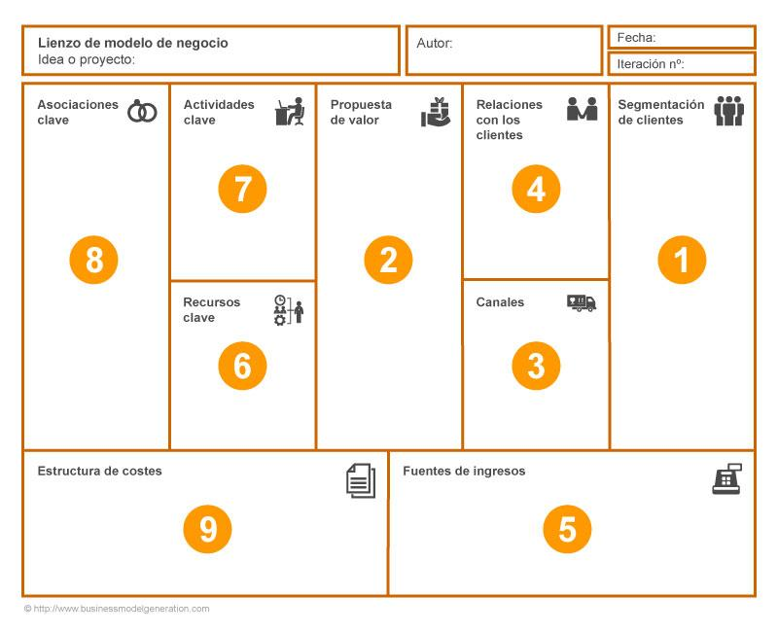

Slide 31

Segmentos de clientes. Los grupos de personas a los cuales se quiere ofrecer el producto/servicio. Son la base del negocio, así que se deben conocer perfectamente. Debemos ser capaces de conocer sus problemas, prioridades y necesidades. Es importante ser realista en este apartado ya que un error que se suele cometer es creer que todo el mundo va a comprar nuestro producto.
Propuesta de valor. Explica el producto/servicio que se ofrece a los clientes ¿Qué características y beneficios tiene tu producto o servicio? Este quizás es uno de los puntos más importantes en el que se define qué tipo de estrategia vamos a seguir ¿Qué aporta de diferente?
Canales. Identifica cuál va a ser el medio por el que vas a hacer llegar tu propuesta de valor a tu segmento de clientes ¿cómo llegaremos a nuestros clientes? Eficacia y sencillez priman en este proceso. Ej: La entrega de un pedido, la profesionalidad de la logística, la capacidad de resolución de problemas, etc.

Slide 32
Relación con los clientes. ¿Cómo vas a relacionarte con tus clientes? Debemos de "enamorar" a nuestros clientes, y el tipo de relación que lleve con ellos será crucial para lograrlo. Puede ser personalizada, por teléfono, por email, por web, etc. Hay distintas relaciones con distintos segmentos, no con todos nuestros clientes siempre nos relacionamos igual. Ej: venta x internet, generar una reunión previa para dar a conocer, reuniones virtuales, a mi cliente se llega por mercado público,etc.
Fuentes de ingresos. Hay que tener claro cómo vas a generar ingresos. Al principio pon todas las opciones que se te ocurran y posteriormente testea cómo y cuánto está dispuesto a pagar tu cliente. Hay la posibilidad de mezclar varios de estas fuentes de ingresos.
Recursos Clave. En este bloque se definen cada uno de los recursos que se requieren para que funcione su modelo de negocios. Describe los recursos financieros (capital inicial, préstamos o inversionistas), recursos humanos (qué y cuánto personal necesitaremos para poder desarrollar nuestro proyecto), los recursos físicos (computadores, impresora, oficina física, etc.) o recursos intelectuales (derechos de autor, datos o una patente).

Slide 33

Actividades clave. Para cumplir con nuestra propuesta de valor a través de los canales seleccionados y estableciendo el tipo de relación con el cliente que requiere nuestro negocio, es necesario realizar una serie de actividades claves. Estas actividades pueden ser: de Producción, Solución de problemas, Plataforma / Red, Diseño, etc.
Socios Clave. Identificar y establecer alianzas estratégicas con los socios adecuados trae diversas ventajas ¿Quiénes son o van a ser tus proveedores, alianzas estratégicas, colaboradores, etc.?¿Con quiénes cuentas? ¿puedes crecer si te asocias?
Estructura de costes. En este punto hay que apuntar tanto los costes iniciales para poner en marcha el proyecto, como puede ser un vehículo o un proyector, los costes variables, como compras de material y los costes fijos, como el personal o el alquiler. El objetivo básico de este punto es conocer y optimizar los costos variables, fijos y como se puede aprovechar las economías de escala o de alcance.

Slide 34

Cualquier bloque será susceptible de sufrir alteraciones que posiblemente afecten a los demás. Lo ideal es tener en cuenta estos cambios a modo de iteraciones, incluyendo las fechas en las que se realizan para generar un historial.

Slide 35
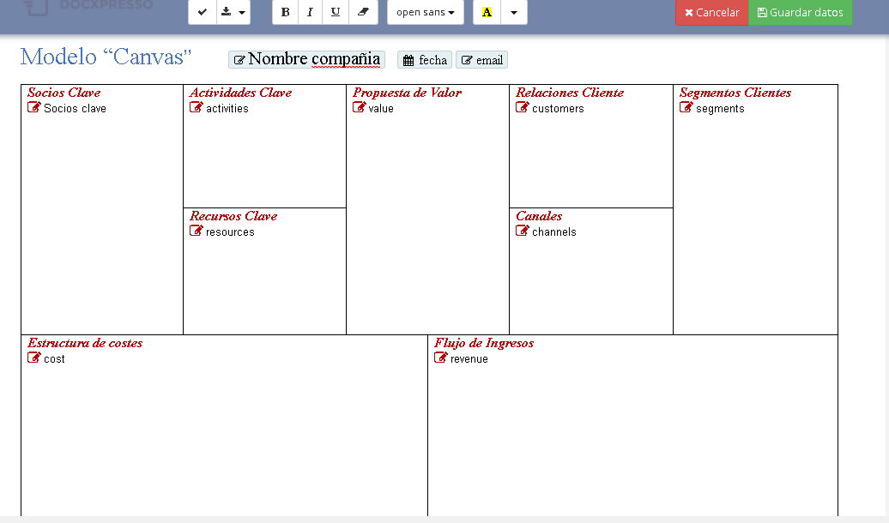
Link canvas online
http://es.docxpresso.com/documents/preview/195?options={%22enduserid%22:%22%22,%22access%22:%22authenticated%22}

Slide 36
RECURSOS Y BIBLIOGRAFÍA
“Desarrollo a escala humana Opciones para el futuro”; Manfred Max-Neef, Antonio Elizalde, Martín Hopenhayn
Guía Didáctica Modelo Canvas
Calculadora bruto líquido para BH
Manual de Gestión para Cooperativas en Cultura, Proyecto Trama

Slide 37



